Slide 1
Projets G fait par Frédérick Viel

Slide 3
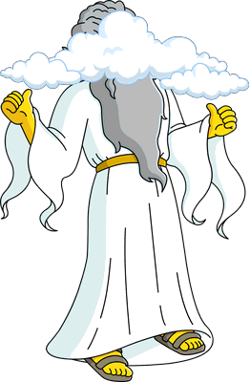

Slide 4
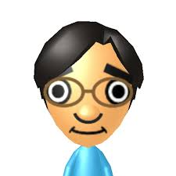
J’ai une mauvaise nouvelle Les simpson sont en vie

Slide 5
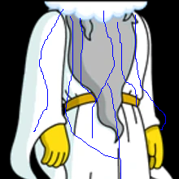
Why did they stay alife

Slide 6
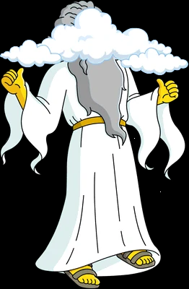
If I could find a way
To kill the simpson familly

Slide 7
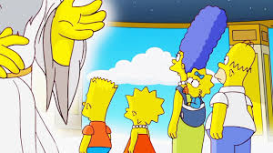

Slide 8
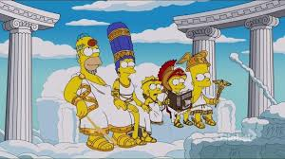

Slide 9
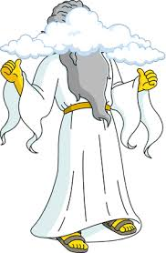

Slide 10
